Slide 1

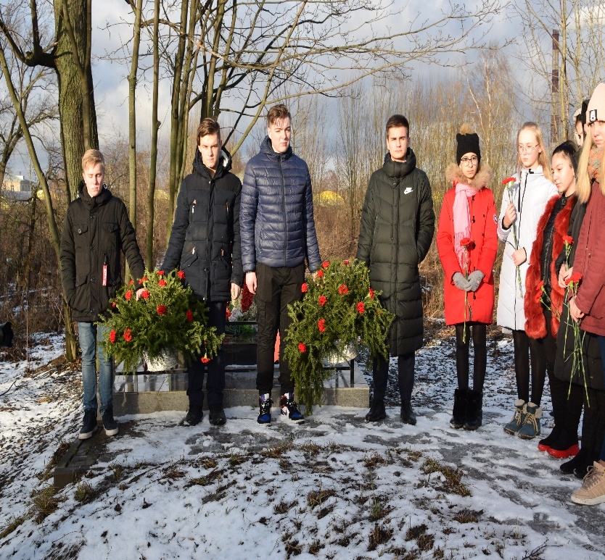
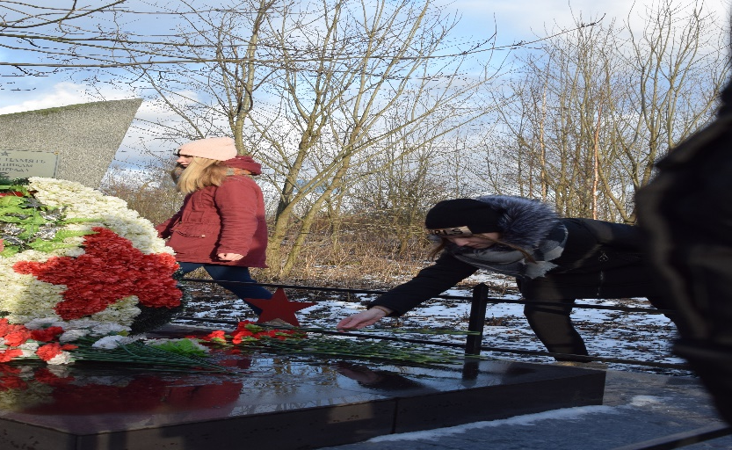
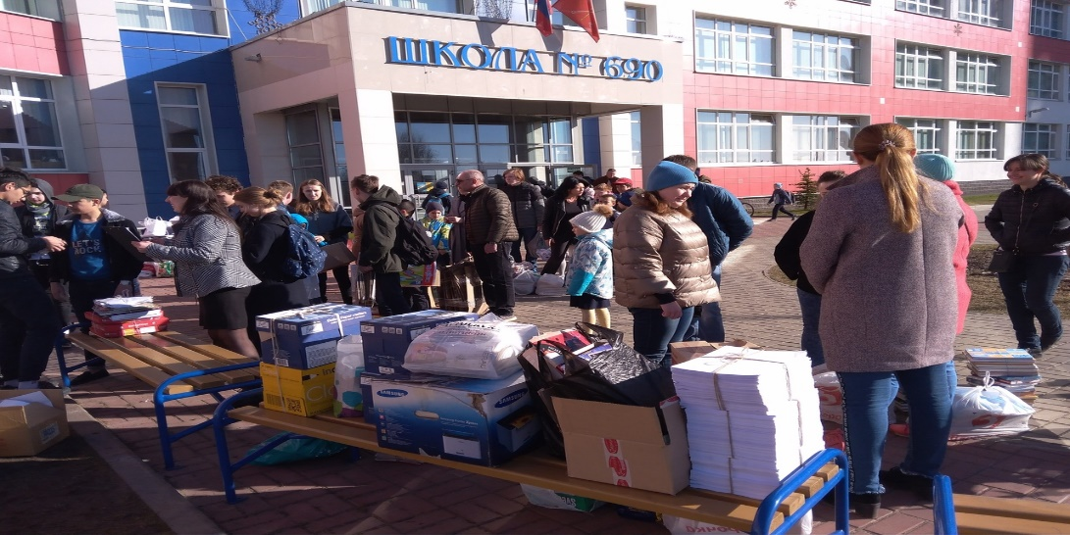
ПРОЕКТ: «уверенные в будущем»
ГЕОГРАФИЯ ПРОЕКТА
ГБОУ ШКОЛА №690 Невского района города Санкт - Петербурга

Slide 2
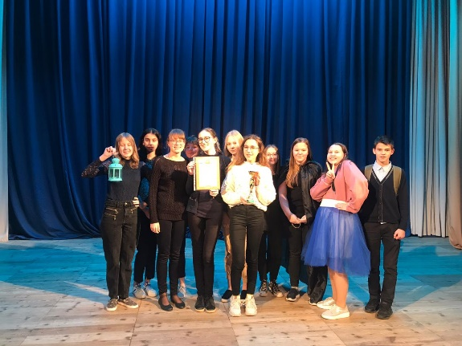
КРАТКАЯ АННОТАЦИЯ ПРОЕКТА:
Основная идея проекта - проявление молодёжи в социальной деятельности. кроме морального удовлетворения, которое приносит участникам волонтёрского отряда «Бумеранг», оказывающим безвозмездную помощь ближнему, данный проект дает им целый ряд преимуществ: Это и новые знакомства, и приобретение новых профессиональных навыков и знаний, опыт старших поколений.
Добровольческие инициативы распространяются на разные социально незащищённые слои населения : инвалиды, престарелые, малоимущие.
«уверенные в будущем» – проект, помогающий понять, что: Успех человека не должен зависеть от этнического, религиозного, социального происхождения. Проект укрепляет дух социальной терпимости и миролюбия, любви к жизни и Отечеству.
УЧАСТНИКИ ПРОЕКТА:
Члены волонтёрского отряда «Бумеранг»
(Учащиеся, родители учеников ГБОУ школы №690 Невского района санкт – Петербурга, совет ветеранов «Приневское»)

Slide 3
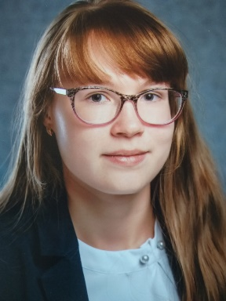
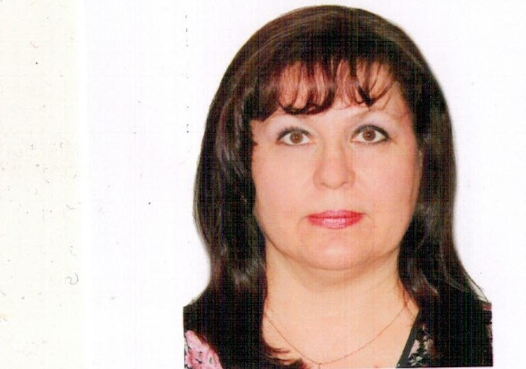
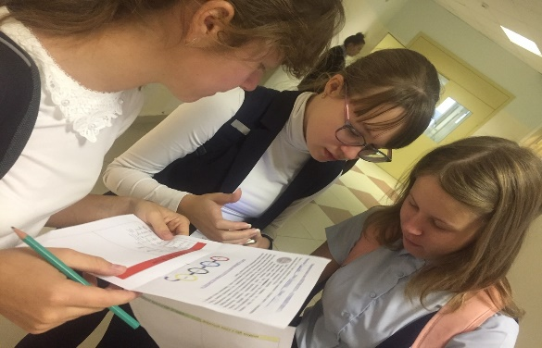
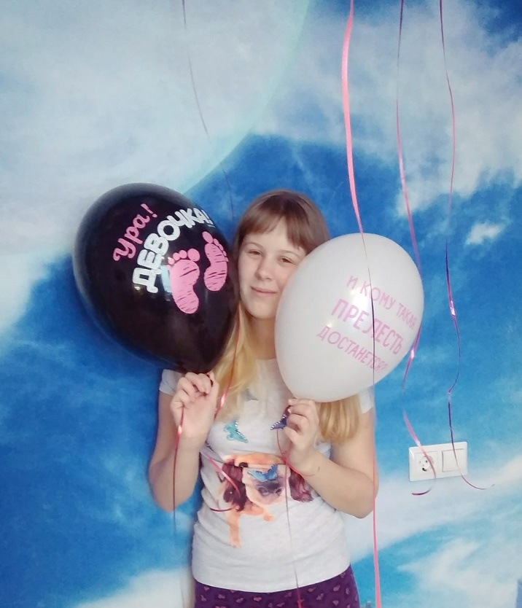
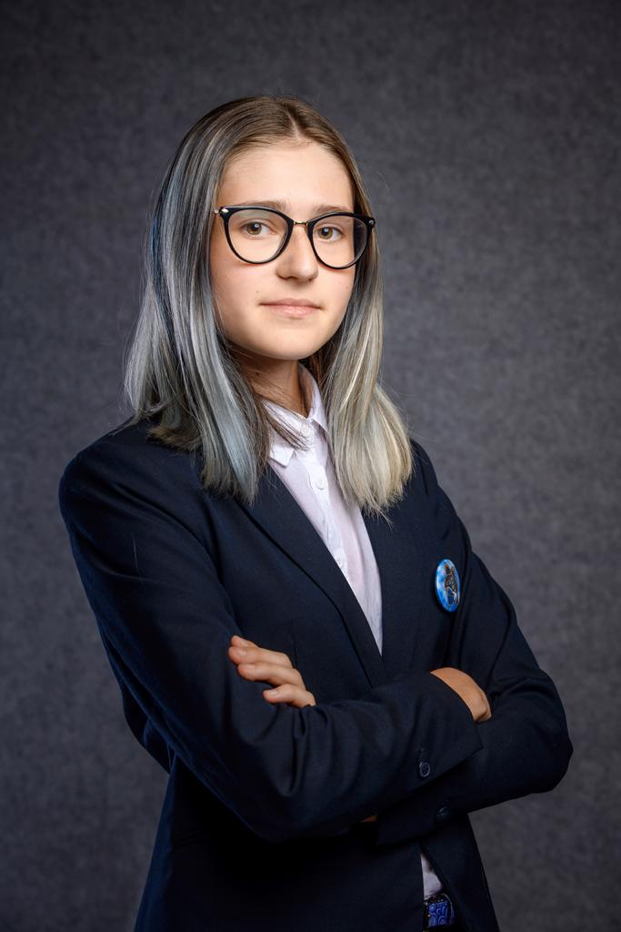

Информационная карта проекта:
Авторы проекта:
Ромащенко Елена георгиевна – куратор проекта, педагог дополнительного образования ОДОД «Орбита». ГБОУ школа№690. Невского района г. Санкт- петербурга.
Учащиеся 10 «А» класса:
логиневская анастасия
Павлова Екатерина
Бушуева анастасия
Целищева Анастасия

Slide 4
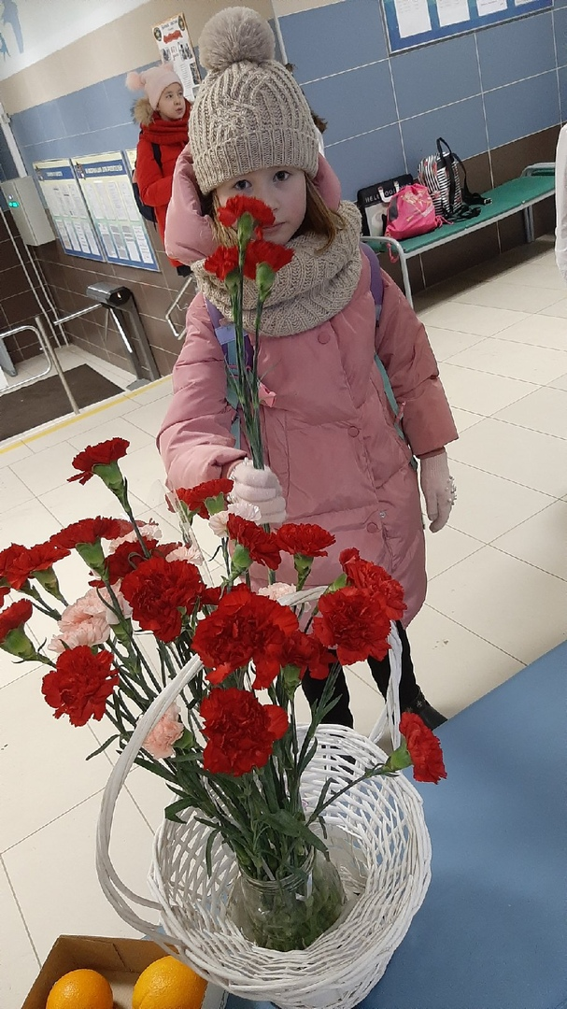
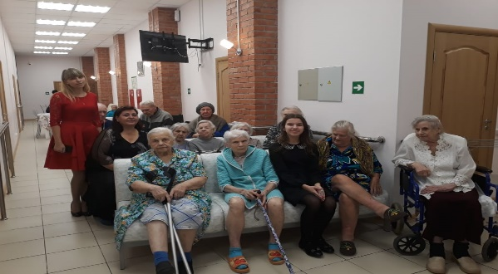
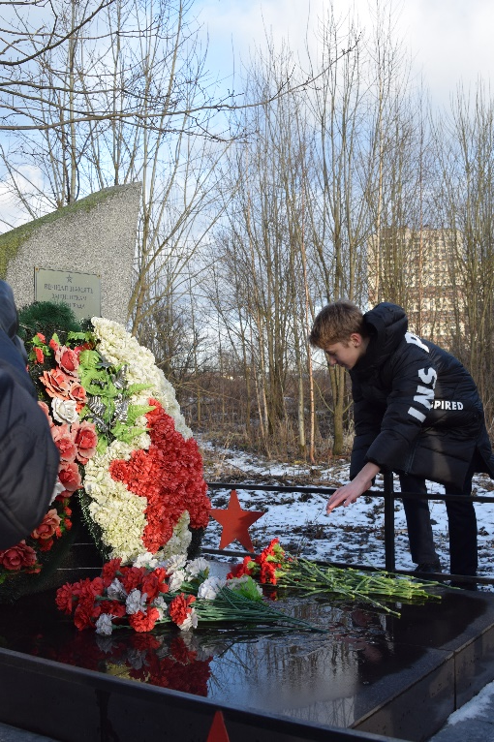
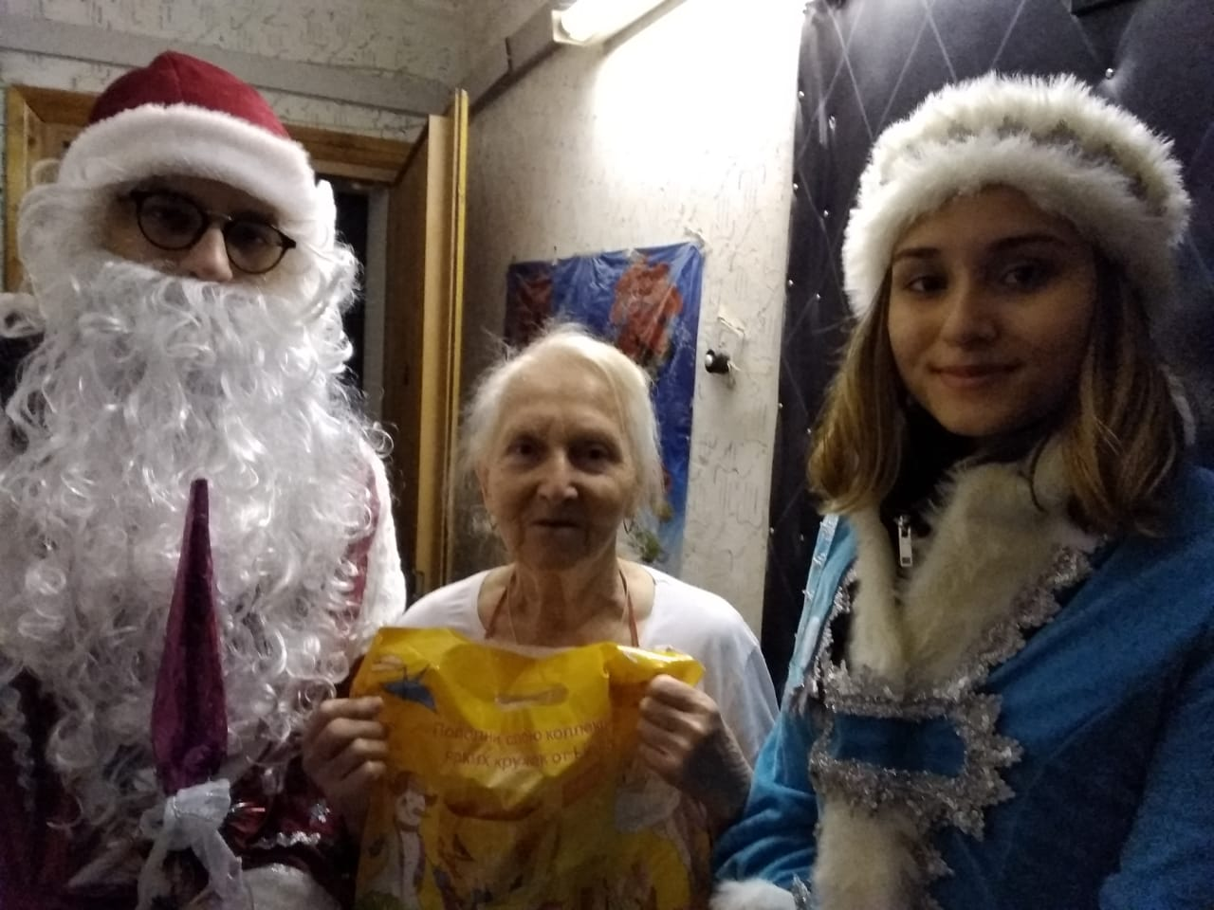
ЦЕЛЬ ПРОЕКТА
Развитие подросткового добровольческого движения в нашей школе, расширение пространства для установления связей.
Организация полезной занятости учащихся, как эффективная форма профилактики асоциального поведения в молодёжной среде.
Формирование у школьников культуры социального служения, направленное на получение участниками знаний, опыта в этой сфере и воспитания личностных качеств, качеств человека – патриота.

Slide 5
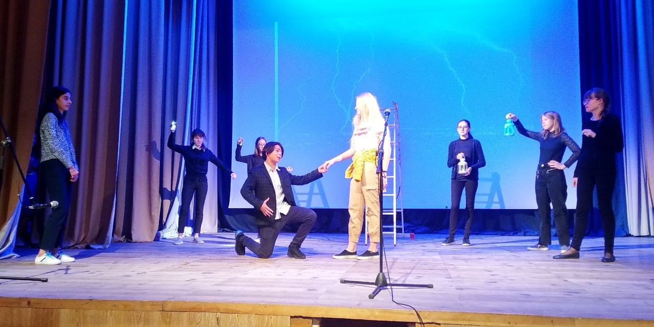
Задачи проекта:
Вовлечение учащихся школы в волонтёрский отряд : «БУМЕРАНГ»
Создание плана мероприятий. Формирование сплоченного волонтерского движения, благодаря выполнению поставленных задач.
Возрождение лучших отечественных традиций благотворительности, воспитание доброты, чуткости, сострадания, патриотизма.
Создание системы волонтерской деятельности, как Важный составляющий этап программы духовно-нравственного воспитания школы.

Slide 6
критерии эффективности:
Социальная эффективность:
Увеличение количества добровольцев среди учащихся школы
Экономическая:
Спонсорство благотворительность
Общественная: взаимодействие общественных и государственных организаций по поддержке ветеранов и др. социально незащищённых слоёв населения.
Проект привлекает:
Масштабностью
Информационным обменом
Разнообразием коммуникаций
Осознанием своей значимости

Slide 7
План деятельности:
I этап подготовительный – (апрель 2022 – маЙ 2022 Г.) изучение и сбор информации, АНКЕТИРОВАНИЕ, АНАЛИЗ.
II этап основной - (СЕНТЯБРЬ 2022 – МАРТ 20223 г.г.) практическая волонтёрская деятельность.
III этап заключительный – (маРТ-АПРЕЛЬ 2023 г.) подведение итогов.
Реализация проекта (планируемые мероприятия)
Вводное занятие (ДЛЯ НОВИЧКОВ) «Волонтерство – что это такое? Личность волонтера». История волонтерского движения в России и за рубежом.
Составление плана работы.
«Волонтерство в мировом масштабе и на уровне города». «Направления волонтерской деятельности в России». Акция: «Весточка добра».
Банк данных о нуждающихся в волонтерской помощи. Направления волонтерской деятельности в России.
«Технологии организации волонтерской деятельности». Права и обязанности волонтеров. «Взаимодействие волонтерского отряда с государственными и общественными организациями» «Структура волонтерского отряда».
Целевые группы волонтерской деятельности.«Основы социального проектирования». «Современные формы мероприятий социального значения, направленности» .
Социальная реклама. Постановка СОЦИАЛЬНОГО Спектакля .
Психологические особенности людей с ограниченными возможностями и пожилых людей (урок – лекция)
Акция: «Делай добро!» (изготовление сувениров для людей пожилого возраста»
Работа «Фонда неравнодушных». Акция: новогодний Подарок»
Акция: «От сердца к сердцу» «Я помню, я горжусь»-акция- создание газеты о тружениках тыла и детях –блокадниках г.Ленинграда.
Акция «Щедрая палитра ветерана» - встреча с ветеранами ВОв, тружениками тыла, блокадниками в честь 80-летней годовщины в ВОв. «Я помню, я горжусь»-акция- создание видео- газеты на основе рисунков и плакатов учащихся школы. "Во имя Родины!" Творческий отчет-презентация .(подведение итогов волонтерской деятельности, обмен опытом).

Slide 8
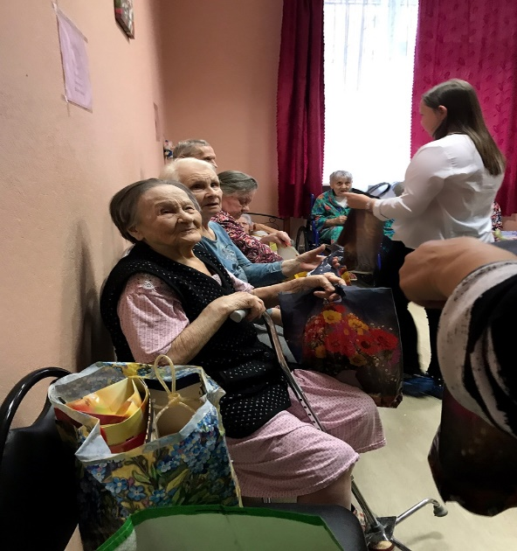
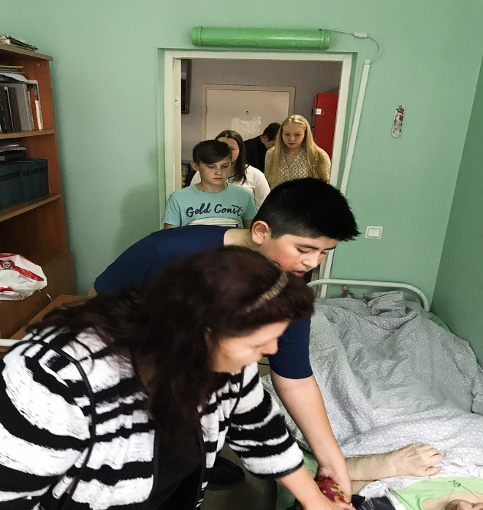
Реализация проекта
С сентября 2019 года в нашей школе работает волонтёрский отряд «Бумеранг», который помогает координировать и проводить мероприятия, направленные на развитие и становление добровольчества внутри школьного коллектива.
В Отряде функционирует штаб, в который Входят учащиеся 5-11-х классов.
Ребята придумали отрядный девиз: «Твори добро – оно вернётся бумерангом!»
Выбрали отрядную песню: «Хорошего Питера»
составили план работы на учебный 2022-2023 год.
Основное направление работы – организация и проведение школьных социальных акций различной направленности, участие в районных и городских проектах.
с самого начала своей деятельности, наш отряд популяризирует благотворительность, повышает престиж работы добровольцев, укрепляет гражданскую активность россиян, что и делает нас лояльными и менее равнодушными. Наша школа №690, не остается в стороне, подхватывая разные передовые почины государства.

Slide 9
Сроки выполнения
2022-2023.
Контактная информация:
193149, г. Санкт –петербург, Невский район, ул. Русановская,д.15,к.2
E-MAIL@MAIL.RU
romashchenko62@bk.ru
Литература:
1. Волонтерское движение /volunteers.html и /taxonomy/term/7237/all
2. Институт волонтёрства /publ/institut_volonterstva/9-1-0-481
3. Отряд волонтерского движения /deiatelnost/izdat_deit/elekt_obr_res/tretiykova/index.htm
4.Союз волонтерских организаций и движений /
5. Проект “Эра милосердия прошла?”
6. Волонтёрское движение “Милосердие»
7.Методические рекомендации по работе с волонтерами. – М.2005

